Slide 1
暑假專研進度報告
林宗億

Slide 2
1. Repository
暑假一開始，水球有教我如何撰寫Repository的程式碼來測試CRUD等功能。一開始不太知道該怎麼去寫，但是之後就慢慢的上手了，雖然有蠻多地方需要問水球，但是幸好最後還是完成了。
Android Studio的內建功能、API等等
一些設計模式的概念
對Android Studio更熟悉、更上手

Slide 3
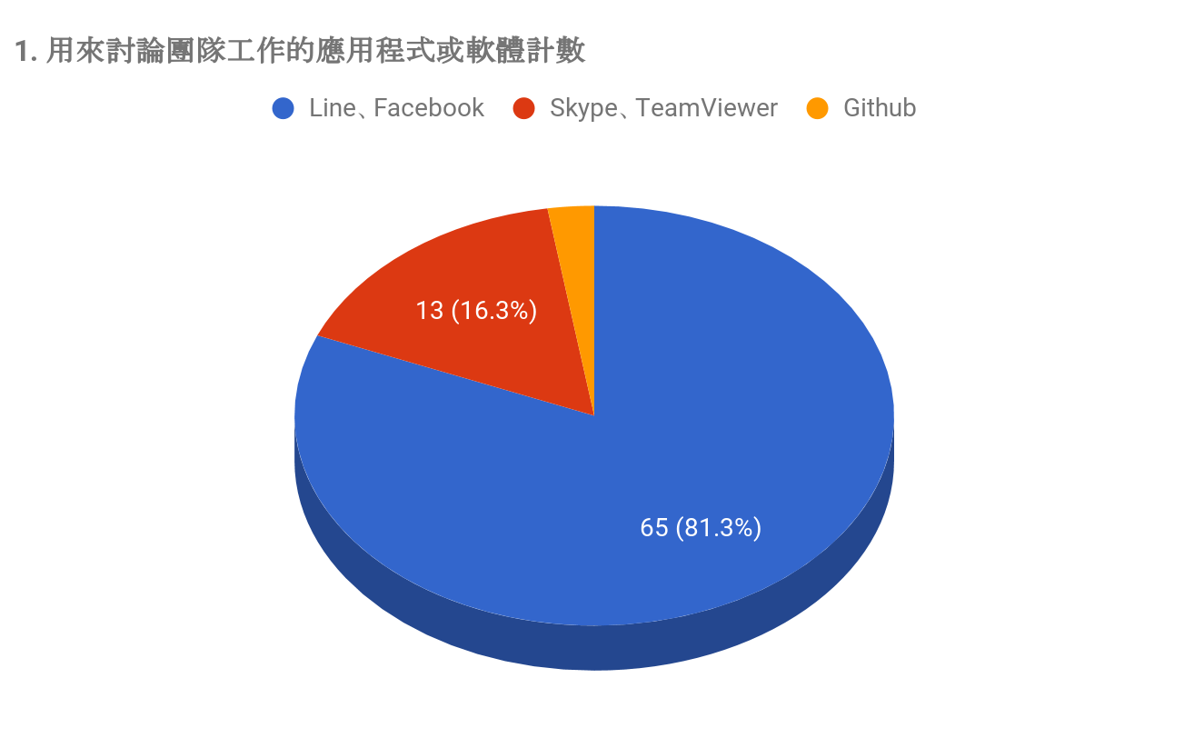
2. PPT製作
團隊合作習慣問卷的整理。
將需要的資料轉換成圓餅圖，以便讓人清楚現在的趨勢。

Slide 4
3. API、APP測試
在API完成的時候，水球有請我幫忙測試API有沒有什麼地方有BUG，經過幾天的反覆測試之後除了一些小問題外，大致上是沒問題的。
APP逐漸完成，我有跟水球一起測試推播功能，或是用看看有沒有什麼功能有問題，這樣兩個人一起測試下來，發現了些許的問題可以改善，除了功能的部分還有一些UX的部分，讓APP的完成度更上一層。

Slide 5
4. Layout設計與實作
隨著某些功能的加入，便會發現還有漏掉的layout尚未設計與實作，所以我會把缺欠的layout完成給水球，以免進度卡住。
那專研慢慢進入到最後的階段，現在我在構思我們專案的”結案功能”該以什麼方式在APP中的何處呈現，這是目前正在進行的部分。

Slide 6
5. 結案時每個人的經驗值算法
在設計”結案功能”的時候，同時間我也在思考，結案時每個人的經驗值該以什麼基準去計算，因為每個人的貢獻以及在專案中的活躍度都不同，經驗值的部分必須設計的比較詳細。
那目前，除了每個代辦事項的經驗值以外，我們還考慮將每個使用者在專案中TimeLine的發文數量，或是Issue的數量等等來乘以每個部分特定的權重來當作經驗值的一種計算方式，但是確切的計算方法，目前還正在構思中。

